Slide 1

Como as TVs por assinatura podem melhorar os seus serviços, com foco nos planos de pacotes e nas necessidades dos assinantes

Slide 2
Michael Andrret Ramos dos Santos
Renato de Araújo Lopes
Romilso José Cavalcante da Silva

Slide 3
OBJETIVOS
IDENTIFICAR QUAL SERVIÇO O ENTREVISTADO UTILIZA,
IDENTIFICAR SE O ENTREVISTADO É FAVORÁVEL A MUDANÇA NA FORMA DE CONTRATAÇÃO DE PACOTES DE TV POR ASSINATURA
VERIFICAR SE O ENTREVISTADO ACHA JUSTO O PREÇO PAGO PARA A TV POR ASSINATURA EM RELAÇÃO A QUANTIDADE DE CANAIS QUE ELE REALMENTE ACOMPANHA
VERIFICAR SE O ENTREVISTADO É FAVORÁVEL OU NÃO A PROPOSTA DO PRÓPRIO CLIENTE CRIA O PACOTE COM OS CANAIS QUE DESEJA, E COM O PREÇO MAIS VIÁVEL PARA ELE.

Slide 4
METODOLOGIA
QUESTIONÁRIO ONLINE:
UTILIZAMOS FERRAMENTA GOOGLE FORMS, ONDE O LINK FOI ENVIADO EM GRUPOS DIVERSOS NA REDE SOCIAL FACEBOOK
O OBJETIVO DO QUESTIONÁRIO FOI CONSEGUIR DADOS QUANTITATIVOS PARA IDENTIFICAR AS RESPOSTAS DOS ENTREVISTADOS EM RELAÇÃO AOS OBJETIVOS.
36 PESSOAS RESPONDERAM AO QUESTIONÁRIO ONLINE
ENTREVISTA COM USUÁRIO:
FOI FEITA DE FORMA INDIVIDUAL, SENDO FEITAS PRIORIZANDO O PÚBLICO QUE POSSUI OU JÁ TEVE ALGUM ACESSO A SERVIÇOS COMO TV POR ASSINATURA, STREAMING E SIMILARES.
AS ENTREVISTAS FORAM REALIZADAS EM LOCAIS MARCADO COM O ENTREVISTADO.

Slide 5
HIPÓTESES
Estas são propostas que podem melhorar os serviços ligados as empresas de tv por assinatura e que atendem principalmente as necessidades dos clientes que ela já possui e também daqueles que possuem outros serviços.
Fazer com que o cliente possa adicionar um canal específico que não está disponível no pacote contratado inicialmente, sem a necessidade de contratar outro pacote, com mais canais e com valor elevado.
Disponibilizar pacotes personalizáveis onde:
O cliente tem a liberdade de escolher os canais que ele deseja que fiquem disponíveis no pacote criado por ele.
Maior controle relacionado ao valor que será pago mensalmente com base na quantidade de canais.

Slide 6
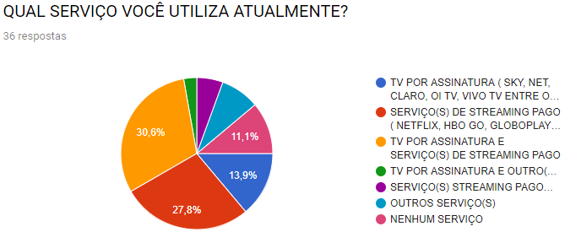
PERGUNTAS DO QUESTIONÁRIO ONLINE E RESULTADOS OBTIDOS REPRESENTADOS POR MEIO DE GRÁFICOS
30,6% INFORMARAM QUE UTILIZAM TANTO O SERVIÇO DE TV COMO O DE STREAMING.
27,8% UTILIZAM APENAS SERVIÇOS DE STREAMING
APENAS 13,9% UTILIZAM SOMENTE O SERVIÇO DE TV POR ASSINATURA

Slide 7
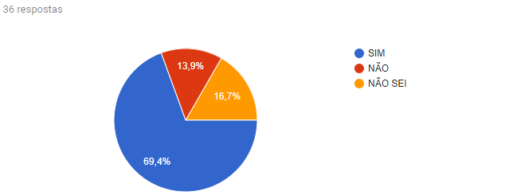
SÃO FAVORÁVEIS A UMA MUDANÇA NA FORMA DE CONTRATAÇÃO DE PACOTES ADOTADA ATUALMENTE PELAS EMPRESAS DE TV POR ASSINATURA
QUASE 70% SÃO FAVORÁVEIS A MODIFICAÇÃO

Slide 8
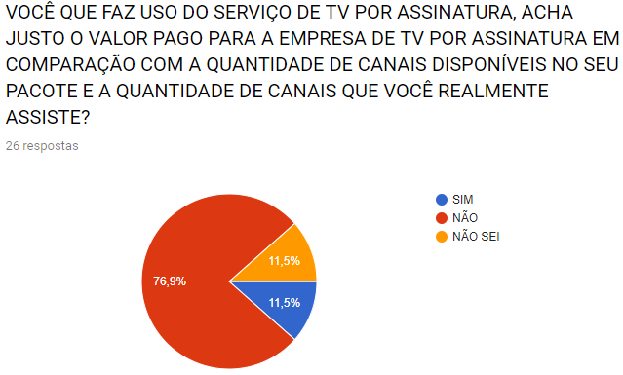
PERGUNTA VOLTADA APENAS QUEM POSSUI O SERVIÇO DE TV POR ASSINATURA ACHAM JUSTO O VALOR PAGO EM RELAÇÃO A QUANTIDADE DE CANAIS DISPONÍVEIS NO PACOTE QUE ELES POSSUEM, E A QUANTIDADE DE CANAIS QUE ELES REALMENTE ACOMPANHAM
QUASE 77% AFIRMARAM NÃO CONCORDAM COM O VALOR PAGO

Slide 9
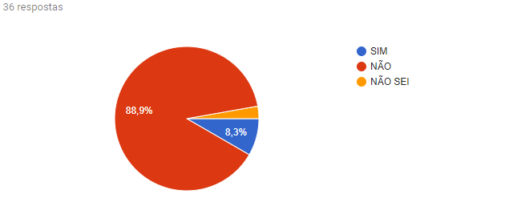
SE CONCORDAM COM POLÍTICA DAS EMPRESAS DE TV POR ASSINATURA DE NÃO PERMITIREM A ADIÇÃO OU TROCA DE CANAIS
QUASE 90% AFIRMARAM QUE NÃO CONCORDAM COM A POLÍTICA

Slide 10
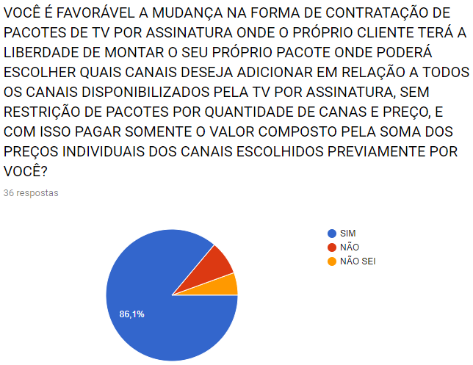
PERGUNTA DIRETAMENTE LIGADA HIPÓTESE
SE CONCORDAM COM A PROPOSTA ONDE AS EMPRESAS DE TV POR ASSINATURA PASSEM A ADOTAR PACOTES PERSONALIZÁVEIS
86% CONCORDARAM COM A PROPOSTA 8,3% NÃO CONCORDARAM

Slide 11
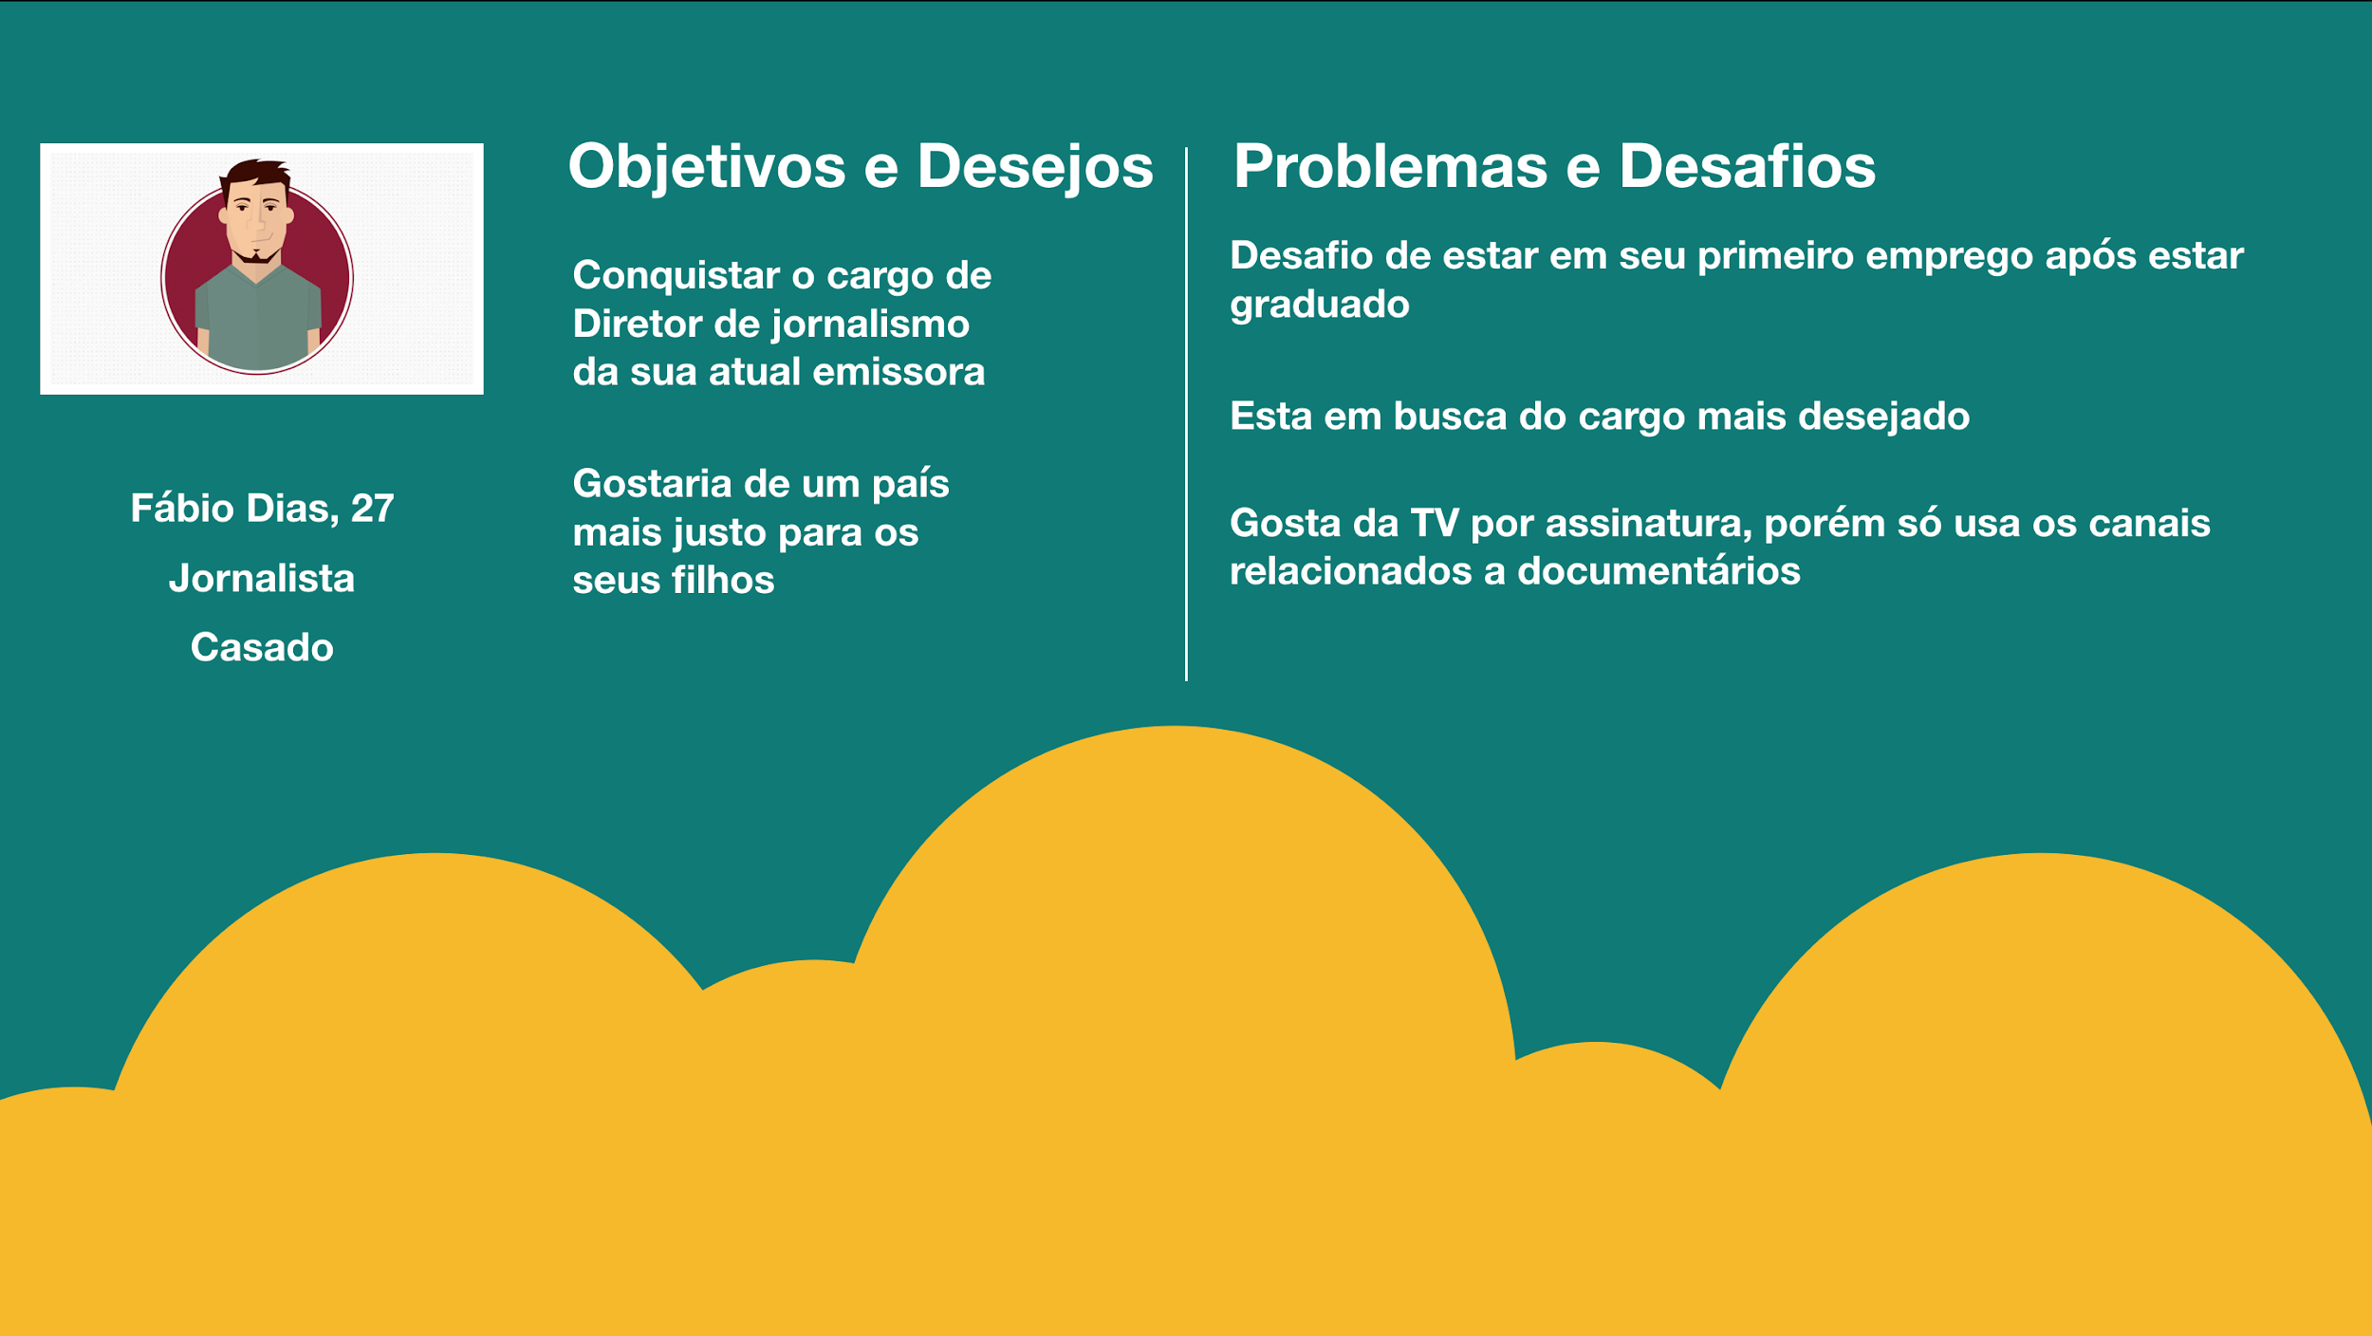

Slide 12
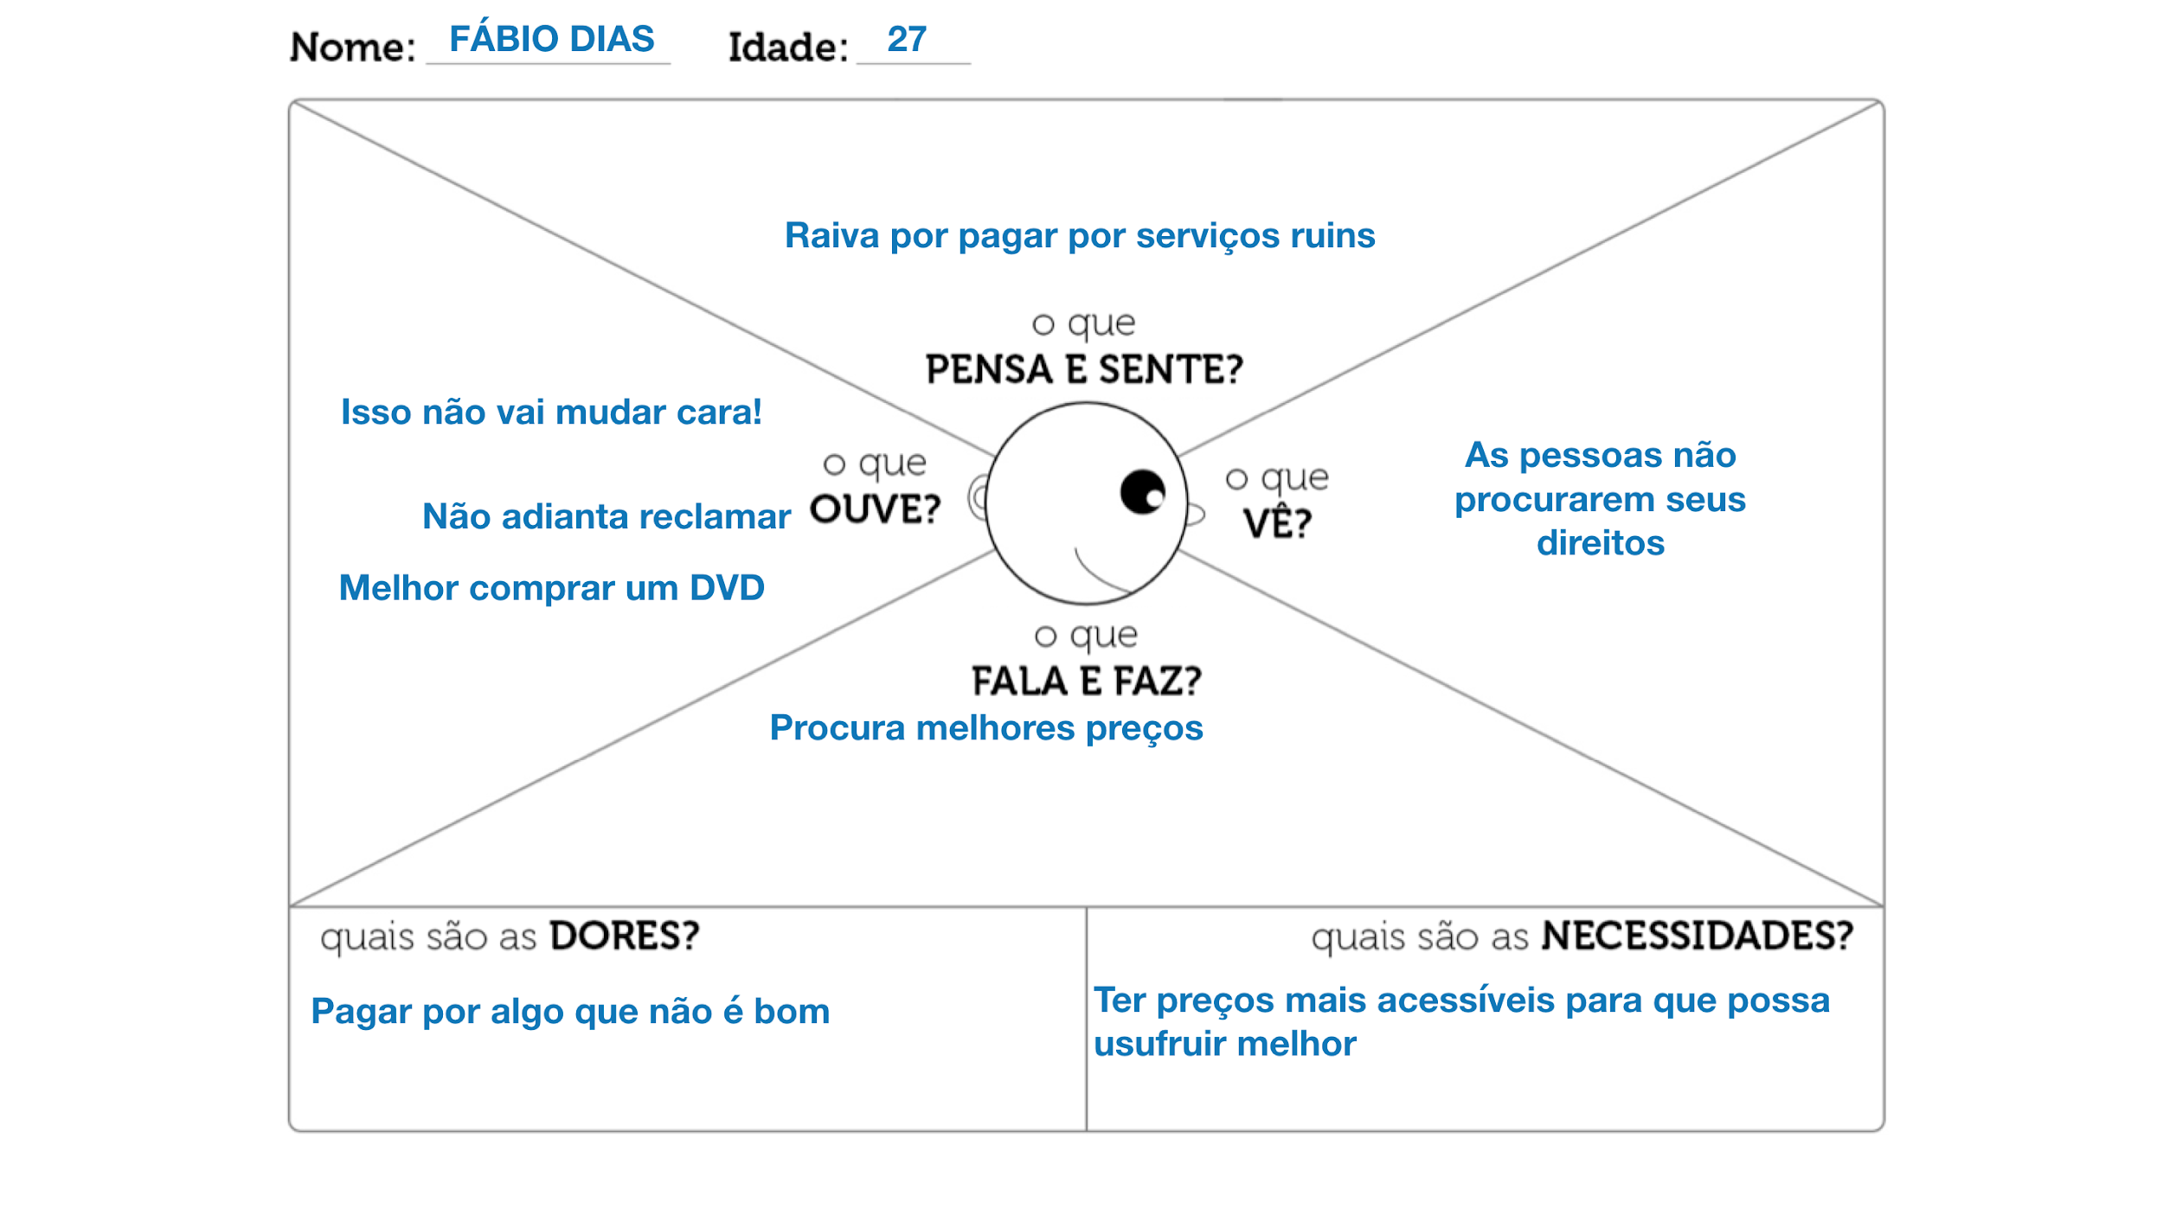

Slide 13
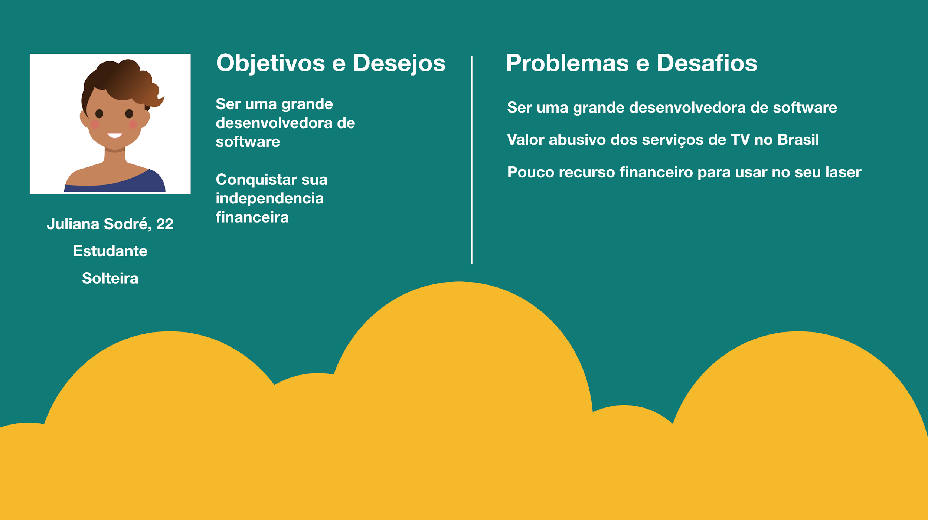

Slide 14
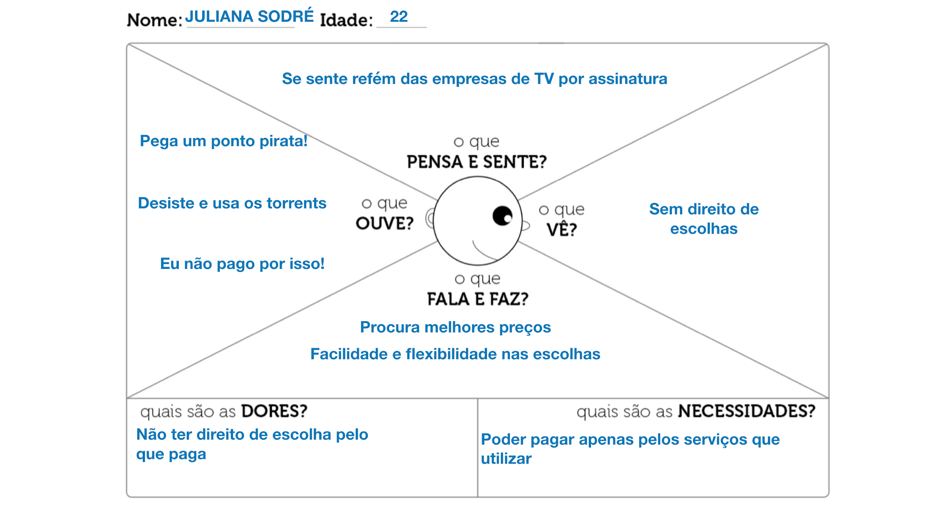

Slide 15
Obrigado pela atenção de todos!

